Slide 1
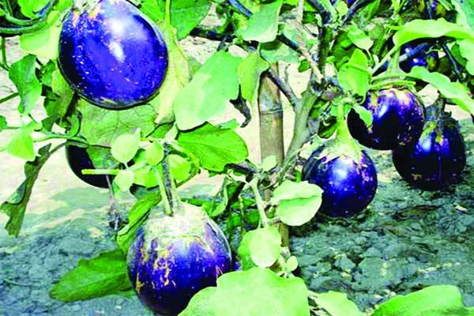
স্বাগতম

Slide 2
পরিচিতি
শিক্ষক
পাঠ
মোঃমিজানুর রহমান চৌধুরী
সহকারী অধ্যাপক (জীব)
বিশ্ব জাকের মঞ্জিল আলিয়া কামিল মাদ্রাসা
সদরপুর, ফরিদপুর
মোবাইলঃ ০১৮১৮২৬২৩৮৯
শ্রেনীঃ আলিম প্রথম বর্ষ
বিষয়ঃ জীব বিজ্ঞান ১ম পত্র
অধ্যায়ঃ একাদশ
সাধারন পাঠঃ জীবপ্রযুক্তি
সময়ঃ ৪৫ মিনিট
তাং-০১/০৬২০১৯

Slide 3
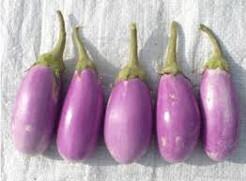
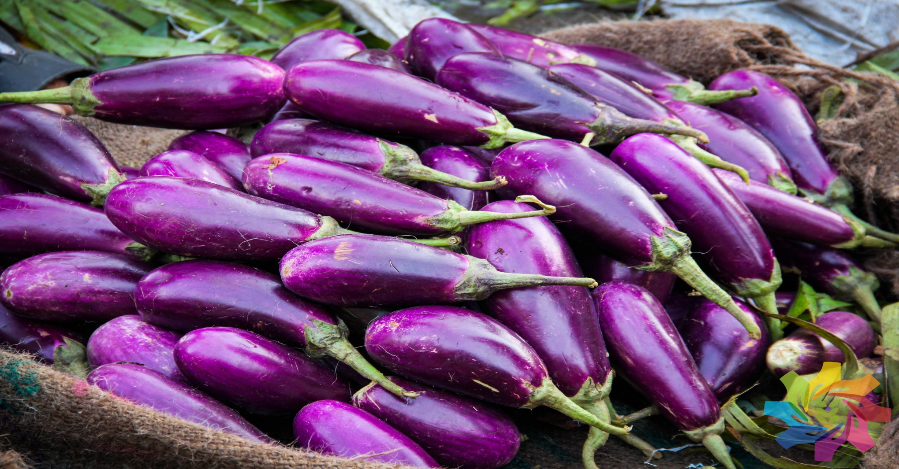
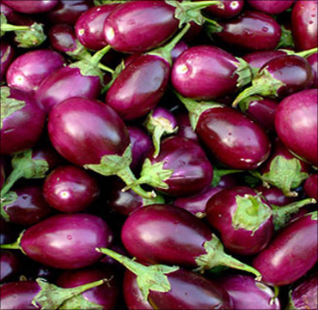
উপরের ছবিগুলো কিসের ?

Slide 4
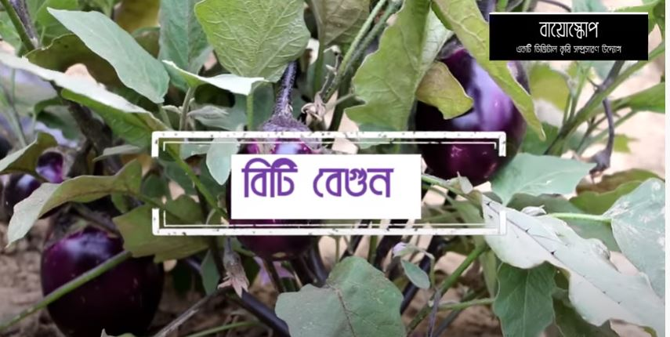
তোমরা কী বলতে পাড় এইগুলোকে কী বেগুন বলা হয় ?
আজকের আলোচ্য বিষয় .
BTবেগুন
এই গুলোকে G M ( Genetically Modified Crop ) ফসল বলা হয় ।
এই গুলো জীবপ্রযুক্তির মাধ্যমে তৈরি

Slide 5
শিখনফল
এই পাঠ শেষে শিক্ষার্থীরা ---
১। Bt বেগুন কী বলতে পারবে ।
২। Bt বেগুন চাষের লাভগুলো ব্যাখ্যা করতে পারবে ।
৩। পোকানাশক স্প্রের ক্ষতিকর দিকগুলো চিহ্নিত করতে পারবে ।
৪। G M ফসল মানুষের জন্য ক্ষতিকর কী না তা মূল্যায়ন করতে পারবে ।

Slide 6
Bt -বেগুনঃ Bacillus thuringiensis নামক একটি সয়েল ব্যাকটেরিয়া থেকে ক্রিস্টাল প্রোটিন জিন (CrylAc ) বেগুনের জিনোমে অন্তভুক্ত করে উৎপন্ন বেগুনের নাম দেওয়া হয়েছে Bt বেগুন ।
পৃথিবী জুড়ে এখন প্রায় ৩০টি দেশ GM ফসল (Genetically Modified Crop) উৎপাদন করছে । গত ২২ জানুয়ারী ২০১৪ , বাংলাদেশে প্রথম একটি GM খাদ্য ফসল (বিটি বেগুন ) চাষের জন্য সরকার অনুমোদন দিয়েছে ।
সাধারন বেগুন ও বিটি –বেগুনের মধ্যে পার্থক্য হলো একপ্রকার পোকা সাধারন বেগুন গাছের কচিডগা ও ফল ছিদ্র করে নষ্ট করে যার ফলে ফলন দারুণভাবে হ্রাস পায় । পোকার আক্রমণ থেকে ফসল রক্ষা করার জন্য কৃষক কে প্রতি সিজিন-এ ৬০-১৮০ বার পোকানাশক ওষুধ স্প্রে করতে হয় । বিটি- বেগুনে ঐ পোকার আক্রমন হবে না , তাই পোকানাশক ওষুধ ও স্প্রে করতে হবে না ।

Slide 7
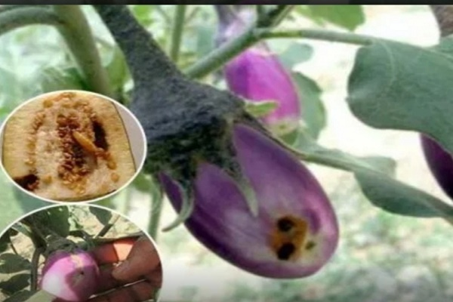
নিচের চিত্রে সাধারন বেগুন ও বিটি বেগুন দেখানো হলো
সাধারন বেগুন
বিটি বেগুন

Slide 8
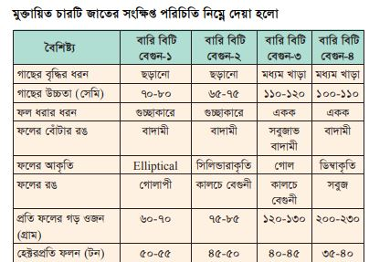
বাংলাদেশে বিটি বেগুনের জাতঃ- ৩০/১০/২০১৩ তারিখে বিটি বেগুনের চারটি জাত বাংলাদেশে অবমুক্ত করা হয় ।

Slide 9
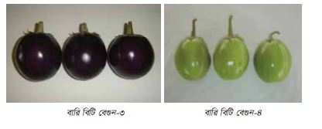
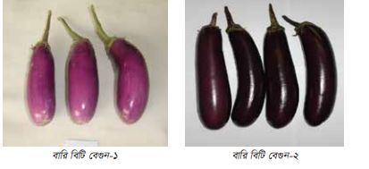
মুক্তায়িত চারটি জাতের বেগুনের চিত্রঃ-
বারি বিটি বেগুন-১
বারি বিটি বেগুন-২
বারি বিটি বেগুন-৩
বারি বিটি বেগুন-৪

Slide 10
Bt- চাষে লাভঃ –
১। পোকানাশক ওষুধ কিনতে হয় না এবং স্প্রে করতে হয় না ,তাই উৎপাদন খরচ কম হয় ।
২। যারা বেগুন খায় তারা বিষ ক্রিয়ায় আক্রান্ত হয় না, তাই ক্যান্সারের ঝুঁকি থেকে বেঁচে থাকে ।
৩। মাটি ও পরিবেশ বিশ মুক্ত থাকে ।
৪। উৎপাদন বৃদ্ধি পায় ।
৫। আশে-পাশের জলাশয় বিষমুক্ত থাকে ফলে জলজ পরিবেশের স্বাভাবিক উৎপাদন প্রকিয়া অব্যাহত থাকে ।

Slide 11
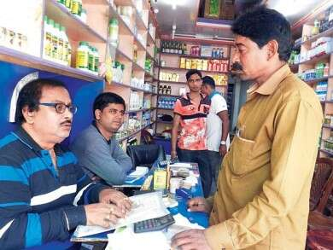
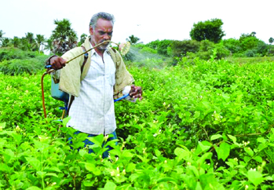
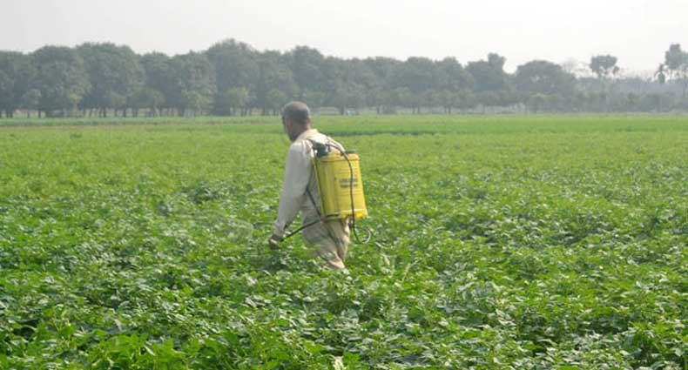
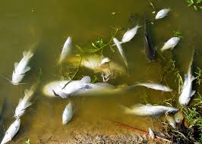
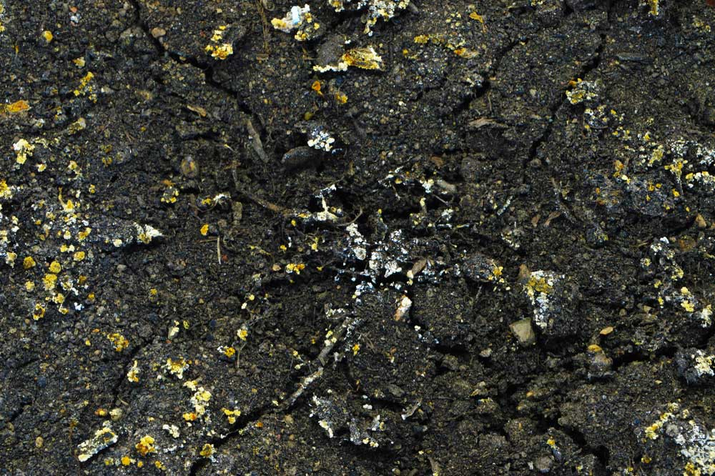
তোমরা কী বলতে পার পোকানাশক স্প্রে করলে কী ক্ষতি হয় ?
২। ফসলের জমি থেকে বৃষ্টির পানির সাথে পোকানাশক বিষ নিকটস্থ নদী – নালা – খাল – বিলে জমা হয় এবং জলজ উদ্ভিদ ও প্রাণীর বিশেষ করে মাছের উৎপাদন ব্যাপক ভাবে হ্রাস পায় ।
.৪। কৃষককে হাজার হাজার টাকার ওষধ কিনতে হয় এবং বহু কর্মঘণ্টা ব্যয় করে ওষধ স্প্রে করতে হয় ।
৩। মাটি ও পরিবেশ বিষাক্ত হয় ।
৬। এতে কেবল মাত্র ওষুধ প্রস্তুতকারী কোম্পানি লাভবান হয় , আর সবাই ক্ষতিগ্রস্ত হয় ।
৫। ওষধ স্প্রেকারী ব্যক্তিও এক সময় এই বিষ দ্বারা আক্রান্ত হয় ।
১। বেগুনের সাথে ওষধ মানুষের দেহে প্রবেশ করে এবং পরিনামে ক্যান্সারের মতো মারাত্নক রোগে আক্রান্ত হয় ।

Slide 12
তোমাদের কী মনে হয় GM–ফসল ক্ষতিকর ?
পরিবেশবাদীরা বরাবরই এর বিরোধিতা করে আসছে । যদিও তাদের কাছে এর কোন বৈজ্ঞানিক প্রমান নাই । আমরা জানি প্রতিটি জিন একটি নির্দিষ্ট প্রোটিন তৈরি করে এবং ঐ প্রোটিনই ওই জিনের বৈশিষ্ট্যের প্রকাশ ঘটায় । কাজেই Bt –ক্রিষ্টাল জিনও একটি নির্দিষ্ট প্রোটিন তৈরি করবে । ঐ প্রোটিন আমাদের দেহে কোন ক্ষতিকর প্রভাব ফেলবে কিনা সেটাই প্রধান প্রশ্ন । পরীক্ষায় প্রমাণিত হয়েছে যে, বিটি – জিন উৎপাদিত প্রোটিন বিশেষ পোকারর জন্য বিষাক্ত হলেও মানুষের জন্য বিষাক্ত নয় । বিটি-বেগুন উদ্ভাবনের পর পৃথিবীর উন্নত দেশে ১০টির অধিক গবেষণাগারে মাছ,মুরগি, ছাগল,খরগোশ, ইঁদুর ইত্যাদি প্রাণীর উপর গবেষণায় কোন ক্ষতিকর প্রভাব প্রতীয়মান হয়নি । কাজেই আমরা দ্বিধাহীন মনে বিটি-বেগুন খেতে পারবো ।

Slide 13
মূল্যায়ন
১। বিটি বেগুন তৈরির জন্য ক্রিস্টাল প্রোটিন তৈরির জিন কোন ব্যাকটেরিয়া থেকে নেওয়া হয়েছে ?
উত্তরঃ ২২ জানুয়ারী ২০১৪
উত্তরঃ না
৪। বাংলাদেশে B T বেগুনের কতটি জাত অবমুক্ত করা হয়েছে ?
২। পৃথিবীতে বর্তমানে কয়টি GM ফসল চাষ হয় ?
৩। কখন বাংলাদেশে BT বেগুন চাষের অনুমতি দেওয়া হয় ?
উত্তরঃ Basillus thuringiensis
উত্তরঃ ৩০ টি
৫। BT বেগুন কী মানুষের জন্য ক্ষতি কর ?
উত্তরঃ ৪ টি

Slide 14
বাড়ির কাজ
১। BT বেগুন কী ?
২। সাধারন বেগুন ও BT বেগুনের মধ্যে পার্থক্য কর ।
৩। কীটনাশক প্রয়োগের ক্ষতিকর দিকগুলো উল্লেখ কর।

Slide 15
ধন্যবাদ

